Slide 1
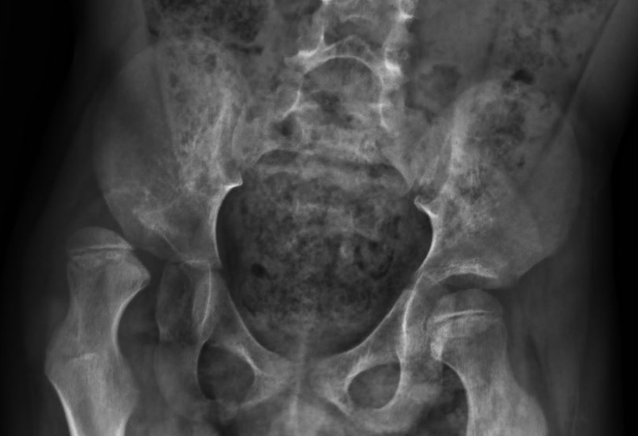
08.03.2016 9 yaş kuadriplejik SP

Slide 2
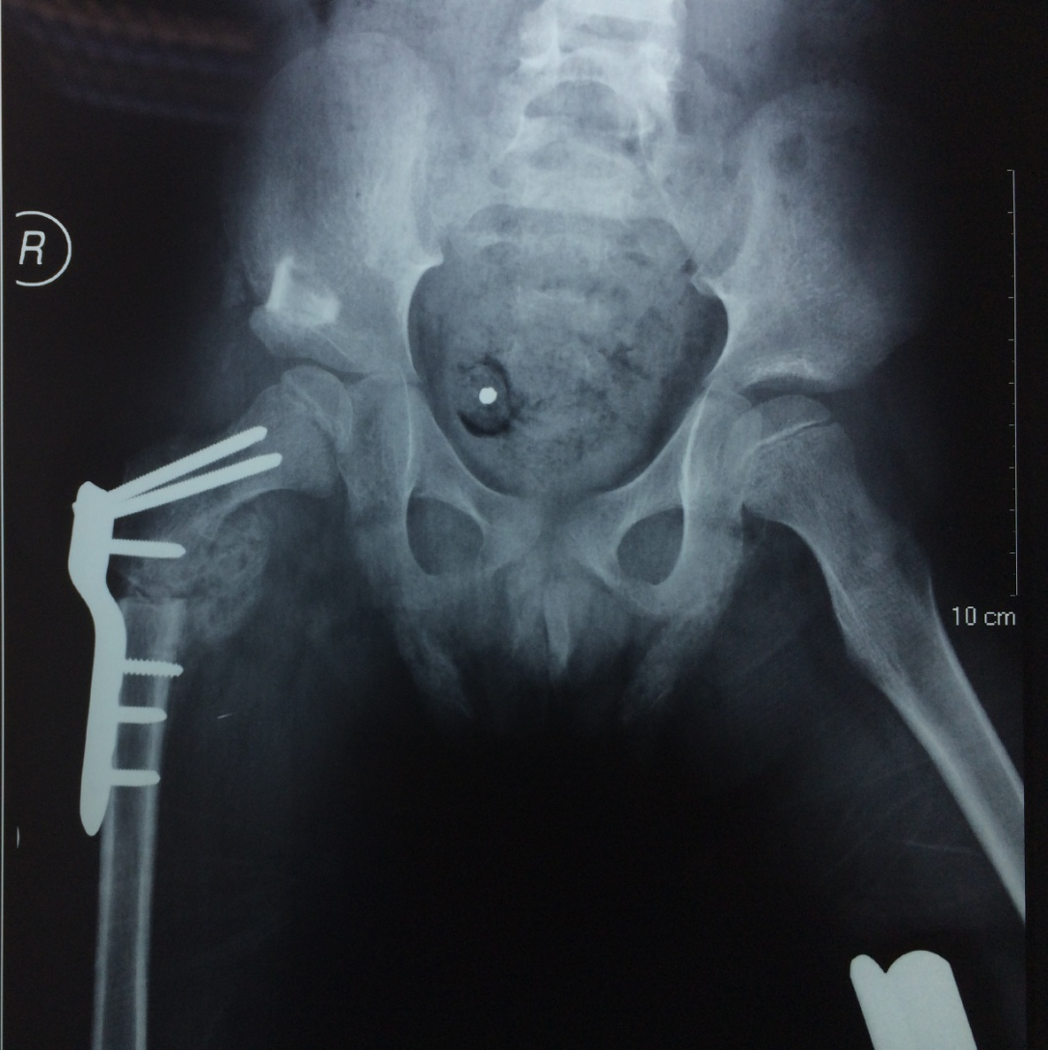
09.05.2016 derotasyon+varizasyon+Dega

Slide 3
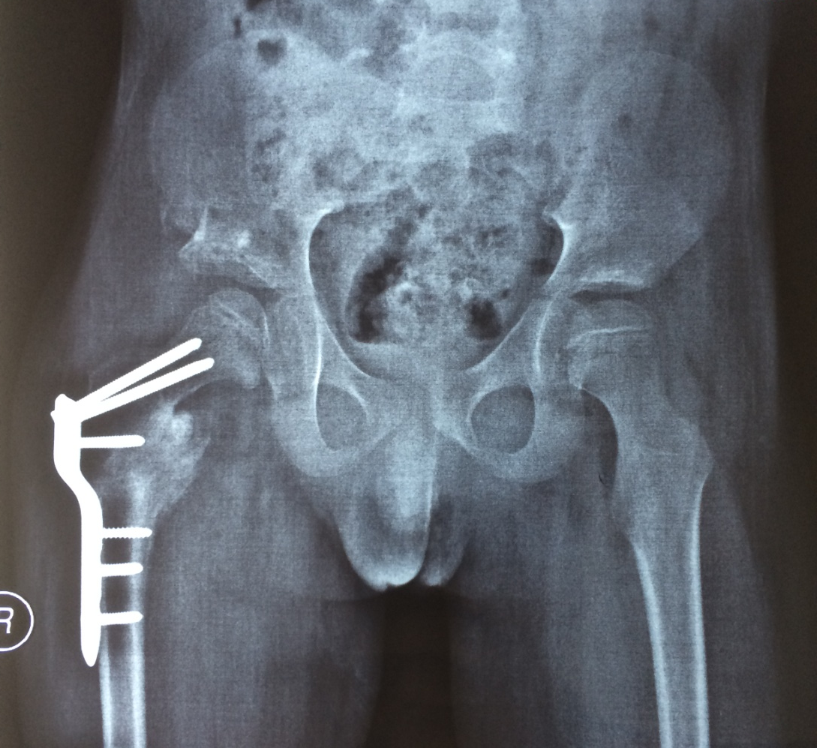
27.07.2016

